Slide 1
Outlier Detection
Salih Kol 20239258030

Slide 2

1
Nedir?
DBSCAN Algoritması
2
Parametrelerin Belirlenmesi
3
Nasıl Çalışır?
4
Python ile Örnek

Slide 3
Nedir?
DBSCAN (Density-Based Spatial Clustering of Applications with Noise), yoğunluk tabanlı bir kümeleme algoritmasıdır. Bu algoritma, bir veri kümesindeki yoğun bölgeleri bulur ve veri noktalarını bu yoğun bölgelere göre kümeleyerek çalışır. Aykırı değerlerin tespiti de bu kümeleme işlemi sırasında noise (gürültü) olarak işaretlenen noktaların tespit edilmesiyle gerçekleşir.

Slide 4
Parametrelerin Belirlenmesi
DBSCAN algoritması, iki önemli parametre kullanır:
Epsilon (ε): Bir noktanın komşuluk yarıçapını belirler. ε parametresi, bir noktanın etrafındaki bir alanda kaç tane nokta olması gerektiğini belirler. Bu değer, her bir veri noktasının etrafındaki diğer noktaların mesafesini belirleyen bir eşik değerdir.
MinPts: Bir noktanın bir çekirdek nokta (core point) olması için gerekli olan minimum komşu sayısını belirler. Bir çekirdek nokta, ε yarıçapındaki komşu sayısı MinPts veya daha fazla olan bir noktadır.

Slide 5
Nasıl Çalışır?
Rastgele bir veri noktası seçilir.
Seçilen noktanın ε yarıçapı içindeki komşuları sayılır.
Eğer seçilen nokta bir çekirdek nokta ise (ε içindeki komşu sayısı MinPts'ten fazlaysa):
Bu nokta ve bu noktanın komşuları bir küme olarak işaretlenir.
Kümenin komşuları incelenir ve aynı küme ile ilişkilendirilirler.
Eğer seçilen nokta bir çekirdek nokta değilse:
Gürültü (noise) olarak işaretlenir.
İşaretlenmemiş noktalar üzerinde bu işlem tekrarlanır.
Sonuç olarak, her nokta ya bir kümenin bir parçası olur ya da gürültü olarak işaretlenir. Bu sayede DBSCAN, yoğun bölgeleri kümeleyebilirken, düşük yoğunluklu alanlarda gürültüyü tespit edebilir.

Slide 6
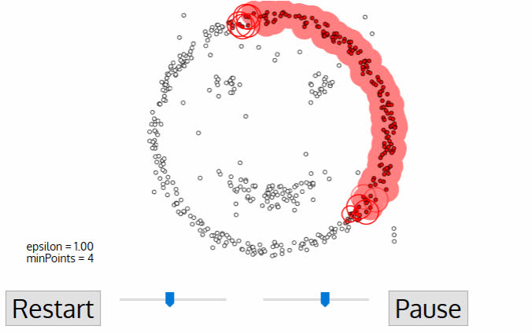
DBSCAN algortiması ile outlier detection örneği
Gif dosyasının kaynağına gitmek için tıklayınız.

Slide 7
Pyton ile Örnek
Buraya tıklayarak örnek projenin kodlarına ve konsol çıktılarına erişebilirsiniz.

Slide 8
Teşekkürler!
Sunum içeriğini paylaşmak için bu linki kullanabilirsiniz!

